Slide 1
R·二年级数学上册
五
7~9的表内乘、除法
用7、8的口诀求商

Slide 2
复习导入
1.将下列口诀补充完整。
( )八五十六
七
八( )六十四
八
七
七
五( )三十五
六( )四十二
二( )十六
八
( )七二十八
四

Slide 3
2.用下列乘法口诀，说出一道乘法算式和两道除法算式。
四六二十四
三五十五
4×6=24
3×5=15
24÷4=6
15÷3=5
24÷6=4
15÷5=3

Slide 4

探索新知
1.图中的小正方形有几行，每行有多少个？
2.你能提出哪些数学问题，并用乘除法列式。
3.尝试计算，小组内互相说一说你是怎么计算的。
8
行小正方形
每行7个小正方形

Slide 5
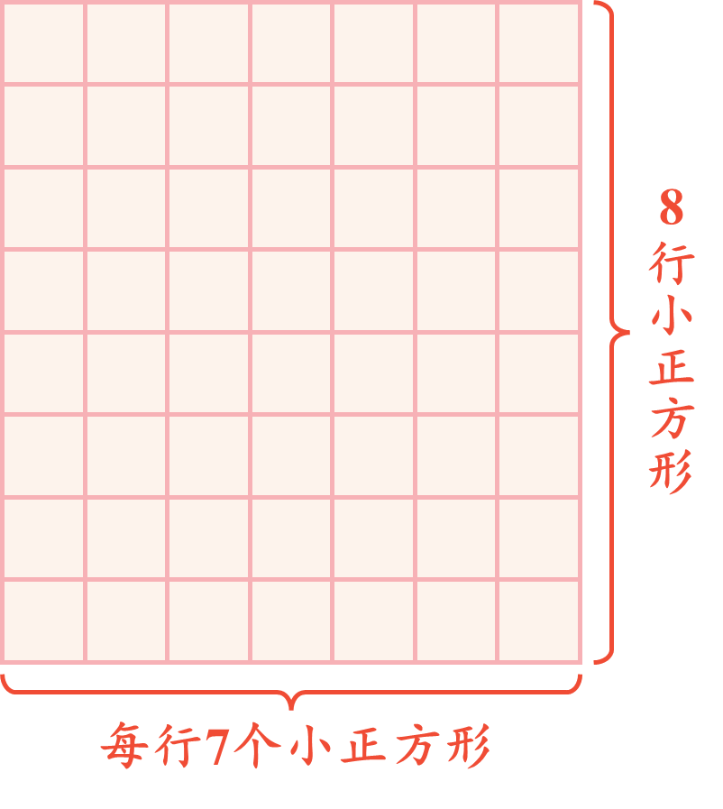
每行有7个，
一共有8行，
有56个小正方形，摆了8行，
平均每行摆几个小正方形？
一共有多少个小正方形？
7×8=
56
56÷8=
7
口诀：七八五十六
想：(七)八五十六
有56个小正方形，每行摆7个，
可以摆几行？
56÷7=
8
想：七(八)五十六

Slide 6
7×8=56
口诀：七八五十六
56÷8=7
想：(七)八五十六
56÷7=8
想：七(八)五十六
小结：算除法，想乘法。除数是几，就想几的乘法口诀，一般情况下，一句口诀可以算出一道乘法算式和两道除法算式。

Slide 7
有49个小正方形，摆了7行，平均每行摆几个小正方形？
想一想：
1.如何列式计算？
2.为什么用除法算？
3.解决这个问题你们用的是哪句口诀？
49÷7=7
想：七(七)四十九
7×7=49
用“七七四十九”这句乘法口诀只能写一道除法算式，因为写出的除数和商相同。

Slide 8
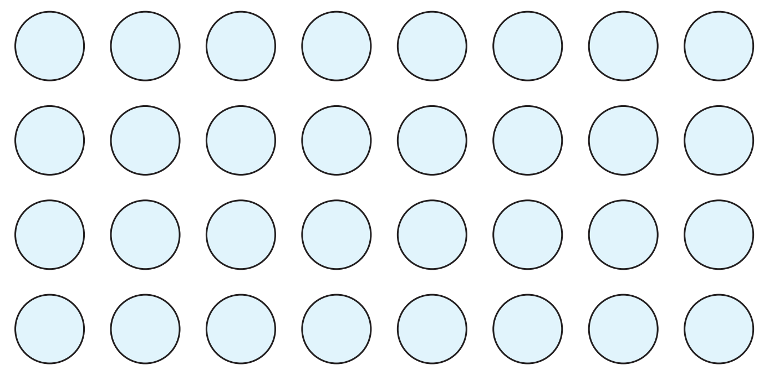
巩固练习
1
看图说出下列算式的含义。
【课本81页 做一做 第1题】
4×8=32
32÷8=4
32÷4=8

Slide 9

2
【课本81页 做一做 第2题】
7×3=
21÷7=
21÷3=
8×6=
48÷8=
48÷6=
4×7=
28÷7=
28÷4=
21
48
28
3
6
4
7
8
7
计算每组算式时有什么相同的地方？
一句乘法口诀可以计算一道乘法、两道除法算式。

Slide 10
3
【课本81页 做一做 第3题】
5× =35
7
6× =42
7
49÷7=
6
5
3
8× =64
40÷8=
24÷8=
8

Slide 11

4
嫦娥六号探测器实现了人类首次月球背面采样返回。为纪念这一事件，二年级4个班的同学们共创作了 32幅航天主题手抄报。
平均每个班创作了多少幅航天主题手抄报?
32÷4=8(幅)
口答：平均每个班创作了8幅航天主题手抄报。

Slide 12
5
在 里填上“+”“-”“×”或“÷”。
÷
÷
-
÷
42 7=48 8
24 16=32 4
-
÷
7 5=14 7

Slide 13
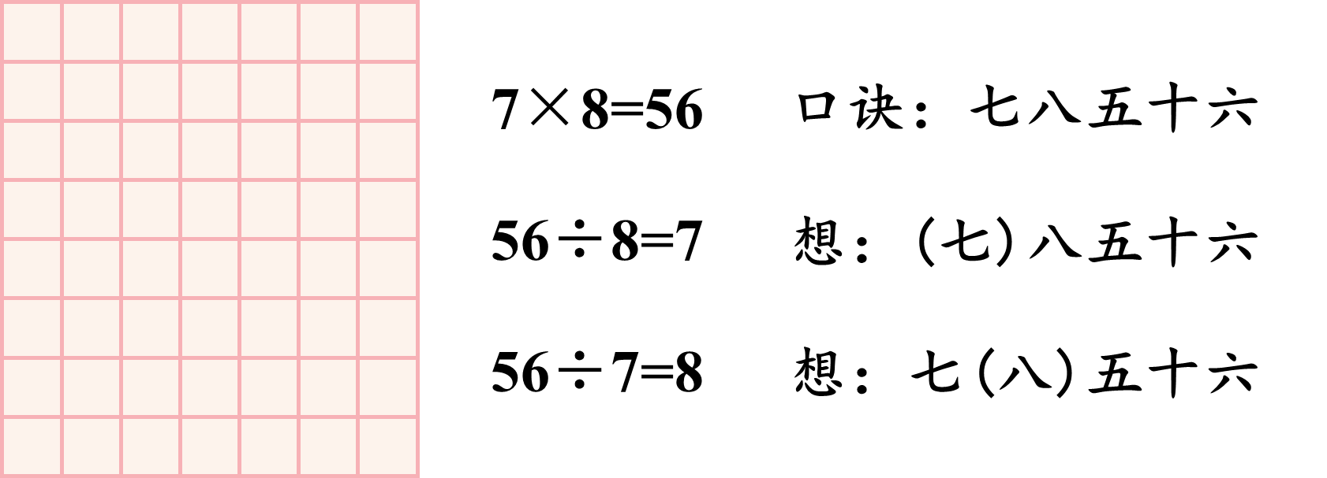
课堂小结
对除数是7、8的除法算式求商时，想：除数×( )=被除数，除数是几，就想几的乘法口诀。

Slide 14

课后作业
完成状元成才路系列丛书相关课时习题。

